Slide 1
Python+Flexx(GUI)
杨 超
2018.1

Slide 2
Python3

Slide 3
python3
安装python
第一个python程序
Python基础
函数
高级特性
函数式编程
模块
面向对象编程
IO编程
进程和线程
错误、调试和测试

Slide 8
FLEXX
Gui’s

Slide 9
flexx介绍
Notes:
上面的图像轮廓Flexx的结构。webruntime模块的唯一目的是启动一个运行时执行的应用程序。这可能是一个浏览器,或者一个XUL应用程序看起来像一个桌面应用程序。事件模块提供了一个强大的属性和事件系统,便于连接应用程序的不同部分。pyscript模块提供了一个JavaScript系统翻译Python代码。在应用程序模块定义了应用mainloop,运行服务器的web运行时连接(通过websocket)。此外,它结合了事件和pyscript功能模型类;一个类的实例有一个相应的表示的JavaScript。属性是同步两种方式,它允许子类定义方法JS版本对象的Python代码(或PyScript,精确)。这是所有小部件的基类,但也可以在原则上是有用的在其他情况下,Python和JS之间的紧密连接是必需的。在ui模块实现所有小部件

Slide 10
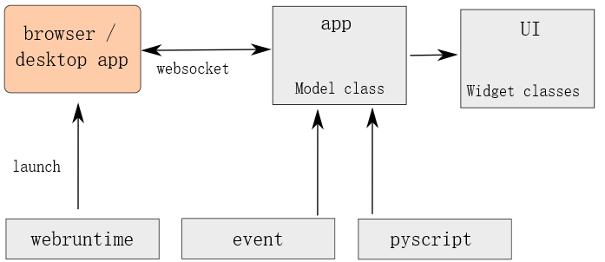
flexx工作模型
Notes:
上面的图像轮廓Flexx的结构。webruntime模块的唯一目的是启动一个运行时执行的应用程序。这可能是一个浏览器,或者一个XUL应用程序看起来像一个桌面应用程序。事件模块提供了一个强大的属性和事件系统,便于连接应用程序的不同部分。pyscript模块提供了一个JavaScript系统翻译Python代码。在应用程序模块定义了应用mainloop,运行服务器的web运行时连接(通过websocket)。此外,它结合了事件和pyscript功能模型类;一个类的实例有一个相应的表示的JavaScript。属性是同步两种方式,它允许子类定义方法JS版本对象的Python代码(或PyScript,精确)。这是所有小部件的基类,但也可以在原则上是有用的在其他情况下,Python和JS之间的紧密连接是必需的。在ui模块实现所有小部件

Slide 11
flexx
flexx.ui
flexx.app
flexx.event
flexx.webruntime
flexx.pyscript
flexx.dialite
flexx.utilities

Slide 12
flexx
flexx.ui
flexx.app
flexx.event
flexx.webruntime
flexx.pyscript
flexx.dialite
flexx.utilities

Slide 13
flexx.ui
基类控件（ Base widget ）
Widget
布局（Layouts）
BoxLayout
BoxPanel
FormLayout
GridLayout
GridPanel
HBox
HBoxPanel
Layout
VBox
VBoxPanel
…
控件（widget）
Button
Label
LineEdit
ComboBox
…

Slide 14
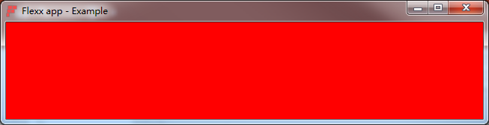
flexx.ui –控件(widget)
from flexx import ui, app class Example(ui.Widget): CSS = '.flx-Example {background:#f00; min-width:20px; min-height:20px;}' if __name__ == '__main__': app.launch(Example) app.run()

Slide 15
flexx.ui -控件(widget)
Widget继承于Model
方法
init
属性
style css样式 "background: #f00; color: #0f0;"
flex 相对其他控件需要的空间，0表示最小空间
Pos 所在位置
base_size 指定大小
title
icon
css_class
tabindex tab键焦点的索引
container
children 子控件，设置属性值将更新父控件的值
事件
mouse_down
mouse_up
mouse_move
mouse_wheel
key_down
key _up
key _press

Slide 16
flexx.ui –基本控件(widgets)
Widgets
BaseButton(Widget)
Button(BaseButton)
Togglebutton(BaseButton) 切换按钮
RadioButton (BaseButton)
CheckBox (BaseButton)
Lable(Widget)
BaseDropdown(Widget)
ComboBox(BaseDropdown)
DropdownContainer(BaseDropdown) 下拉容器
GroupWidget(Widget)
LineEdit(Widget) ProgressBar(Widget)
Slider(Widget)
Tree
TreeWidget(Widget)
TreeItem(Model)

Slide 17
flexx.ui –基本布局（layouts）
Layout继承于Widget
PlotLayout(Layout) 情景
BaseBoxLayout(Layout)
BoxLayout(BaseBoxLayout)
HBox(BoxLayout)
VBox(BoxLayout)
BoxPanel(BaseBoxLayout)
HBoxPanel(BoxPanel)
VBoxPanel(BoxPanel)
DockPanel(Layout) 码头
BaseTableLayout(Layout)
FormLayout(BaseTableLayout)
GridPanel(Layout)
SplitPanel(Layout)
StackedPanel(Layout) 层叠
TabPanel(Layout)

Slide 18
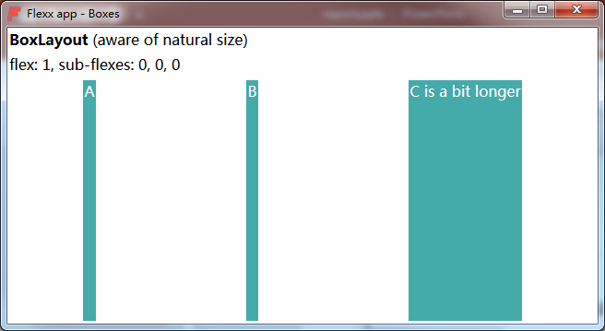
flexx.ui –box(1)
from flexx import ui, app class Panel(ui.Label): CSS = '.flx-Panel {background: #44aaaa; color: #FFF; padding: 1px;}‘
class Boxes(ui.Widget): def init(self): with ui.HBox(): with ui.VBox(flex=1, orientation='vertical'): ui.Label(text='<b>BoxLayout</b> (aware of natural size)') ui.Label(text='flex: 1, sub-flexes: 0, 0, 0') with ui.BoxLayout(flex=1, orientation='horizontal'): Panel(text='A', flex=0) Panel(text='B', flex=0) Panel(text='C is a bit longer', flex=0) if __name__ == '__main__’: app.launch(Boxes) app.run()

Slide 19
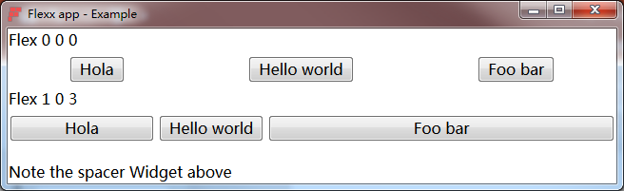
flexx.ui –box(2)
from flexx import ui,app class Example(ui.Widget): def init(self): with ui.BoxLayout(orientation='v'): ui.Label(text='Flex 0 0 0') with ui.HBox(flex=0): self.b1 = ui.Button(text='Hola', flex=0) self.b2 = ui.Button(text='Hello world', flex=0) self.b3 = ui.Button(text='Foo bar', flex=0) ui.Label(text='Flex 1 0 3') with ui.HBox(flex=0): self.b1 = ui.Button(text='Hola', flex=1) self.b2 = ui.Button(text='Hello world', flex=0) self.b3 = ui.Button(text='Foo bar', flex=3) ui.Widget(flex=1) ui.Label(text='Note the spacer Widget above') if __name__ == "__main__": app.launch(Example) app.run()

Slide 20
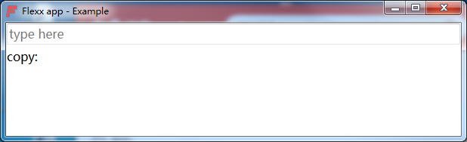
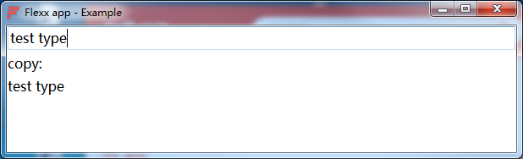
flexx.ui -LineEdit
from flexx import app, ui, event class Example(ui.Widget): def init(self): with ui.VBox(): self.line = ui.LineEdit(flex=0, placeholder_text='type here') ui.Label(flex=0, text='copy:') self.label = ui.Label(flex=1) @event.connect('line.text') def _change_label(self, *events): self.label.text = events[-1].new_value
if __name__ == '__main__’: app.launch(Example) app.run()

Slide 21
flexx
flexx.ui
flexx.app
flexx.event
flexx.webruntime
flexx.pyscript
flexx.dialite
flexx.utilities

Slide 22
flexx.app
App 模块
实现了python和JavaScript之间的联系
基于Tornado运行webserver和websocket服务
提供了资源和数据管理系统、Model Class
允许以Python和JavaScript定义对象，形成基本的控件

Slide 23
flexx.app-模型类(Model Class)
自定义model class或者widget,可以自定义python行为，javascript行为，自定义属性。
使用flexx.event事件模块，监听处理事件。
from flexx import app,event
class Custom_Model(app.Model):
def init(self): #初始化 成员属性
# TODO
@event.connect("foo") #python方式的事件监听
def on_foo(self,*events):
#todo
class Both:
@event.property #开始结束都存在的属性
def foo(self,v):
return v
class JS:
@event.connect("foo") #javascript方式的事件监听
def on_foo(self,*events):
#todo

Slide 24
flexx.app-多种应用方式 (Applications)
Server
使用方式
app.server(Model_class)
app.start()
同一进程可托管多个server
访问方式： http://IP_address:port/Modef_class
desktop-apps
使用方式
app.luach(Model_Class,runtime) 调用桌面webruntime连接，返回一个app对象
app.run()
HTML
使用方式
app.export(Mode_Class)
Tips：
app.start()/app.run()调用后，开启主运行循环（mainloop）,当没有连接时退出mainloop。
app.stop()或者关闭窗口时也退出mainloop。

Slide 25
flexx.app-资源和数据管理 (asset&Data)
资源管理：Class需要依赖某个静态资源的时候，需加载资源
from flexx import app
app.assets.associate_asset(__name__,"xxx.js")
app.assets.associate_asset(__name__,"xxx.css")
app.assets.associate_asset(__name__,"http://some/lib/xx.css") #远程资源
app.assets.add_shared_asset(__name__,"xxx.js") #注册资源
class Custom_Model(app.Model):
pass

Slide 26
flexx.app-资源和数据管理 (asset&Data)
from flexx import app
# Add session-specific data
link = your_model.session.add_data('some_name.png', binary_blob)
# Add shared data
link = app.assets.add_shared_data('some_name.png', binary_blob)
class MyModel(app.Model):
def some_method(self):
self.send_data(binary_blob, meta_dict)
class JS:
def receive_data(self, array_buffer, meta_dict):
# This gets called when the data arrives.
... # handle the data
# 同一个class中，数据从python传递到javascript
数据管理：
会话提供
会话共享

Slide 27
flexx.app-API
事件循环（event loop）
模型类的初始化和生命周期(Initialization & life cycle)
模型类作为app
会话和资源(session&assets)

Slide 28
flexx.app-API
和事件循环相关（event loop）
flexx.app.start()
flexx.app.run()
flexx.app.stop()
flexx.app.init_interactive(cls=None, runtime=None)
flexx.app.call_later(delay, callback, *args, **kwargs)
flexx.app.create_server(host=None, port=None, new_loop=False, backend=‘tornado’, **server_kwargs）
flexx.app.current_server(create=True)
return:TornadoServer 对象
serving: 一个元组tuple （host,port）
app:tornado.web.Application的实例
loop:tornado.ioloop.IOLoop的实例
server:tornado.httpserver.HttpServer的实例

Slide 29
flexx.app-API- Model class
模型类（Model class）
HasEvents表示pyscript的对象模型（Model class）
每个模型类在javascript中都会对应一个对象，在另一端处理程序的事件同步
在Model Class中可以定义JS的属性，方法，处理程序（handle）
自定义的python class,Javascript class(主要定义属性)，可自动同步
Python和javascript的init()方法初始化属性，当Model class作为属性在init()中定义的时候，这个属性也会出现在javascript中

Slide 30
flexx.app-API- Model class
初始化和生命周期
模型的id和session
在初始化的时候，定义和设置属性的值
当init()被调用的时候，可以get/set属性的值
处理事件的时候，可以获取到初始化的值
JS中也是相同的顺序，js的值在python后
js端没有垃圾回收机制，python端有。处理程序时是对象的引用
Widget没有被引用的时候，它的子属性不会被删除

Slide 31
flexx.app-API- Model class
使用
支持上下文管理context Manage
通常定义属性和方法 使用 class Both，通过事件处理属性update
class MyModel(Model):
@event.connect('foo')
def handle_changes_to_foo_in_python(self, *events):
...
class Both:
@event.prop
def foo(self, v=0):
return float(v)
class JS:
BAR = [1, 2, 3]
def handle_changes_to_foo_in_js(self, *events):
...

Slide 32
flexx.app-API- Model class
id
session
init()
dispose()
send_data(data, meta=None) py--- > js（retreive_data()）
sync_props 同步属性

Slide 33
flexx.app-API
模型类作为app（user Model Class as app）
flexx.app.App(cls, *args, **kwargs)
flexx.app.serve(cls, name=None, properties=None)
flexx.app.launch(cls, runtime=None, properties=None, **runtime_kwargs)
flexx.app.export(cls, filename, properties=None, **kwargs)
flexx.app.get_model_classes()
flexx.app.get_active_model()
flexx.app.get_active_models()

Slide 34
flexx.app-API
会话和资源（session&assets）
class flexx.app.Asset(name, source=None)
name – 文件名
remote -- 远程地址
Source
to_html
to_string
class flexx.app._assetstore.AssetStore
add_shared_asset(asset_name, source=None)
add_shared_data(name, data)
associate_asset(mod_name, asset_name, source=None）
export(dirname, clear=False)
get_asset_names()
get_asset(name)
get_associated_assets(mod_name)
get_data(name)
get_data_names()
Modules
update_modules()
class flexx.app.Session(app_name, store=None, request=None)
app
runtime
status 1：pending 2：connected 0：close
set_cookie(name, value, expires_days=30, version=None, domain=None, expires=None, path='/', **kwargs
request
remove_data(name)
present_modules
keep_alive(ob, iters=4)
add_data(name, data)
call_after_roundtrip(callback, *args, **kwargs)
close()
eval(code)
get_data(name)
get_data_names()
…

Slide 35
flexx
flexx.ui
flexx.app
flexx.event
flexx.webruntime
flexx.pyscript
flexx.dialite
flexx.utilities

Slide 36
flexx.event

Slide 37
flexx
flexx.ui
flexx.app
flexx.event
flexx.webruntime
flexx.pyscript
flexx.dialite
flexx.utilities

Slide 38
flexx.webruntime

Slide 39
flexx
flexx.ui
flexx.app
flexx.event
flexx.webruntime
flexx.pyscript
flexx.dialite
flexx.utilities

Slide 40
flexx.pyscript

Slide 41
flexx
flexx.ui
flexx.app
flexx.event
flexx.webruntime
flexx.pyscript
flexx.dialite
flexx.utilities

Slide 42
flexx.dialite

Slide 43
flexx
flexx.ui
flexx.app
flexx.event
flexx.webruntime
flexx.pyscript
flexx.dialite
flexx.utilities

Slide 44
flexx.utilities

